Slide 1
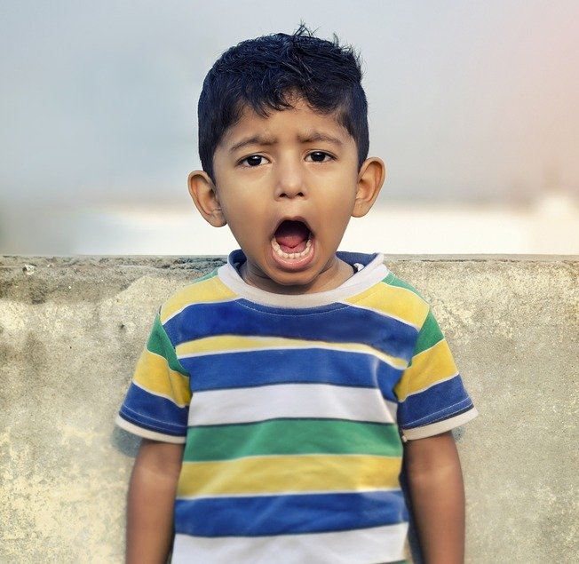
SUUJUMPPA
LAKHO/ Leena Pirnes

Slide 2
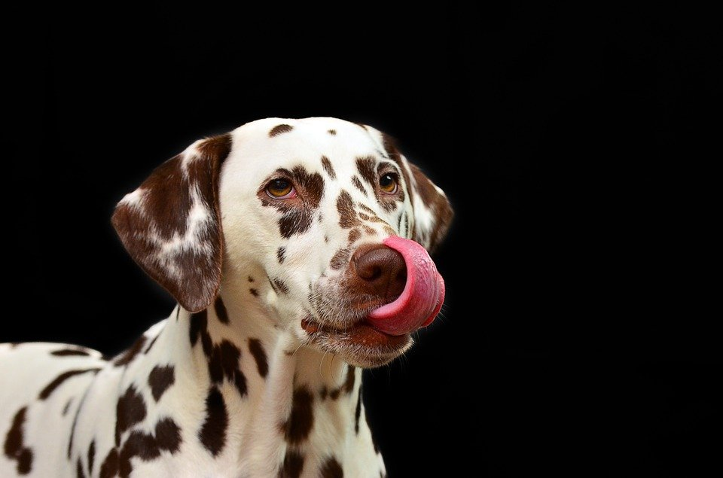
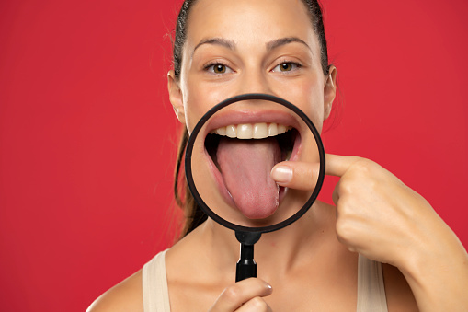

Suujumppa on leikkiä, jossa lapsi tulee tietoiseksi suun ja kasvojen alueista;
suujumpassa harjoitetaan monipuolisesti suun ja kasvojen lihaksistoa.
Huulet, kieli, kitalaki ja leuat pääsevät jumppaamaan ja ne aktivoituvat ja liikeradat vahvistuvat.
Tavoitteena suujumpassa on hauskoin keinoin tukea lasten suun motoriikkaa ja artikulaatiota.

Slide 3
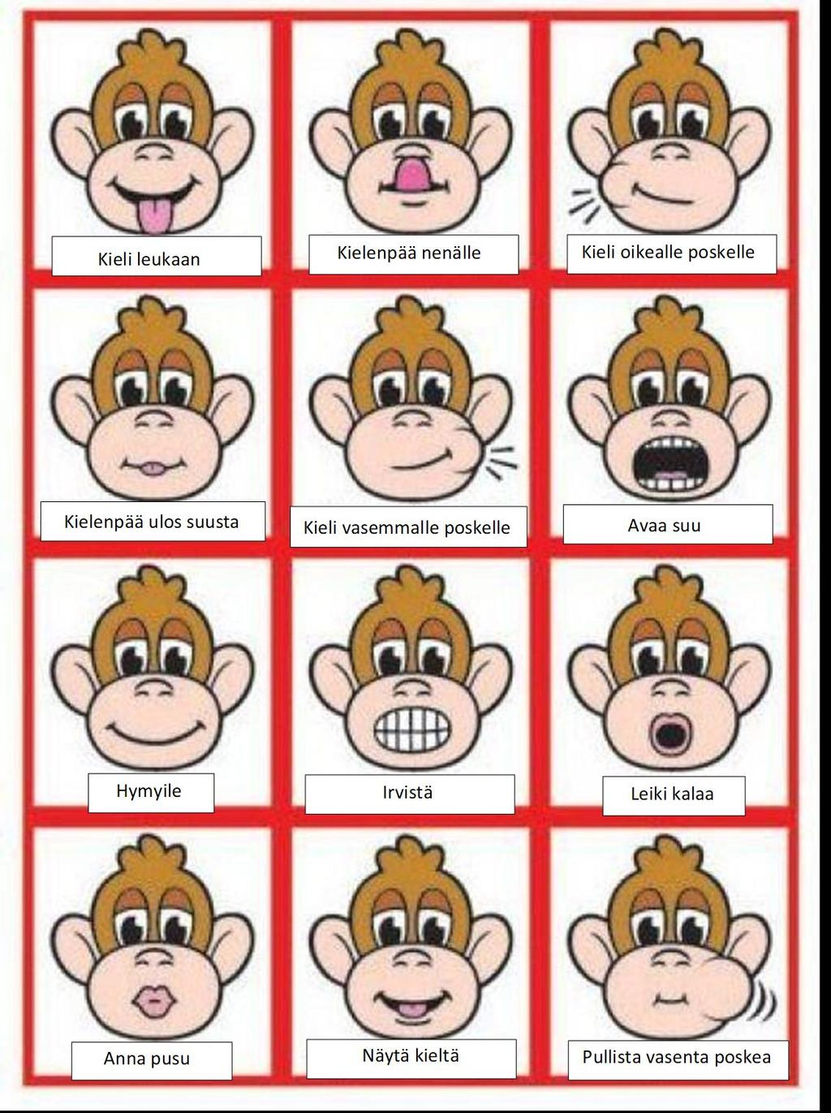
SUUJUMPPAVIDEOITA JA HARJOITUKSIA
Etäpuheterapia: Tärkeimmät suujumppaharjoitukset
Suujumppaa - YouTube
Kielijumppaharjoituksia Riimi-Ruun kanssa: https://youtu.be/EEHBtt6-3QI
Suujumppa: PowerPoint Presentation (raasepori.fi)

Slide 4
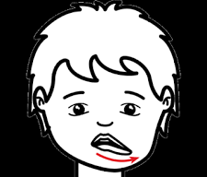
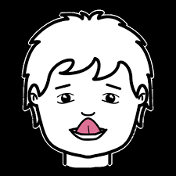
SUUJUMPPA-TEHTÄVÄ
Etsi verkosta materiaalia suujumppaan / harjoituksiin. Hakusanat kielijumppa ja suujumppa googlessa antavat paljon hyviä valmiita harjoituksia, joita voit käyttää apuna.
Valitse suujumppaan kymmenen erilaista harjoitetta.
Kokeile harjoitukset itse.
Tee konkreettiset ohjeet ”materiaalikortit,” joita voit hyödyntää tulevassa työssäoppimisessa ja näytössä. Tee tehtävä powerpoint- muodossa.
Kirjaa ylös, mistä lähteestä otit harjoitteet.
Palauta tehtävä pedanetin ryhmäpalautuskansioon 31.3. mennessä ja valmistaudu ohjaamaan 1.4. tunnilla suujumppaa opiskelijaryhmälle. Käytä suujumppaohjauksessa kolmea valitsemaasi suujumppatoimintaa.

